Slide 1
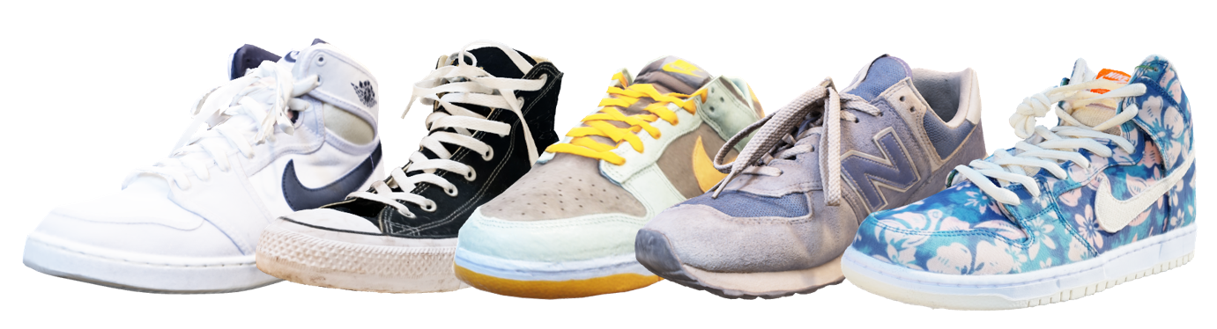
3D Model Shoes WebSite
5조 팀장 : 김태욱 팀원 : 강준성, 박형근, 노일환, 박종현

Slide 2
주제
3D 신발 쇼핑몰
+ 자신에게 알맞은 상품을 추천해주는 시스템

Slide 3
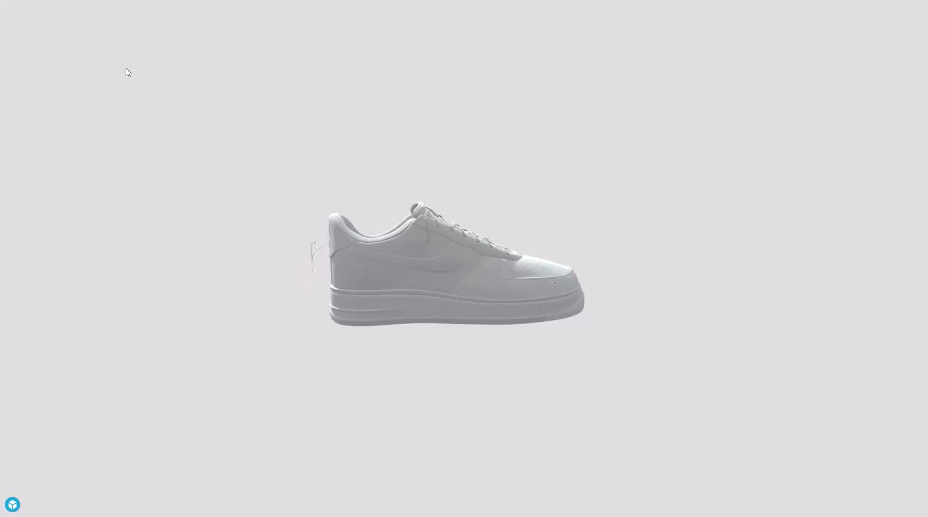
내용 및 기능

Slide 4
목적 및 기대효과
목적
1.
기대효과
기존의 2D 쇼핑몰 보다 훨씬 더 신발을 다양한 각도에서 자세하게 볼 수 있다.

Slide 5
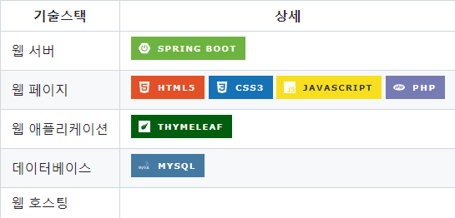
구현환경
API : 추천 알고리즘 API, SketchFab 3D Viewer API, BootStrap, REST API, 카카오 지도 API
Node.js

Slide 6
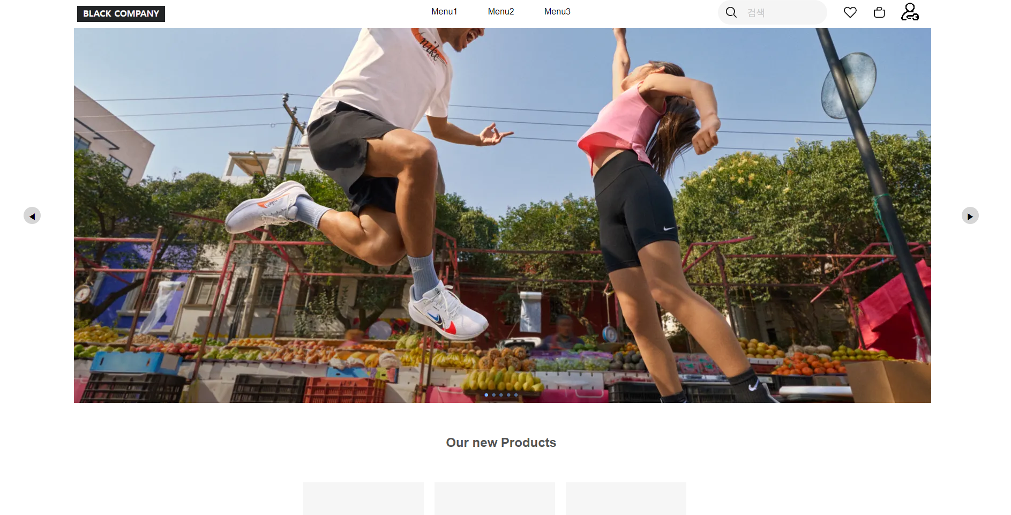

Slide 7
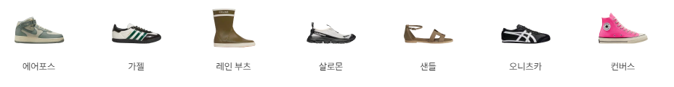
상품 페이지

Slide 8
세부 내용 (메뉴별 또는 단계별)

